Slide 1





Slide 2
I
개발 가이드(초급)
(웹 리포팅 툴)
1. 섹션 소개
2. 데이터 셋 연결
3. 간단한 표 만들기
목차

Slide 3
1. 섹션 소개
① 보고서 머리글
② 페이지 머리글
③ 본문
④ 보고서 바닥글
⑤ 페이지 바닥글
목차

Slide 4
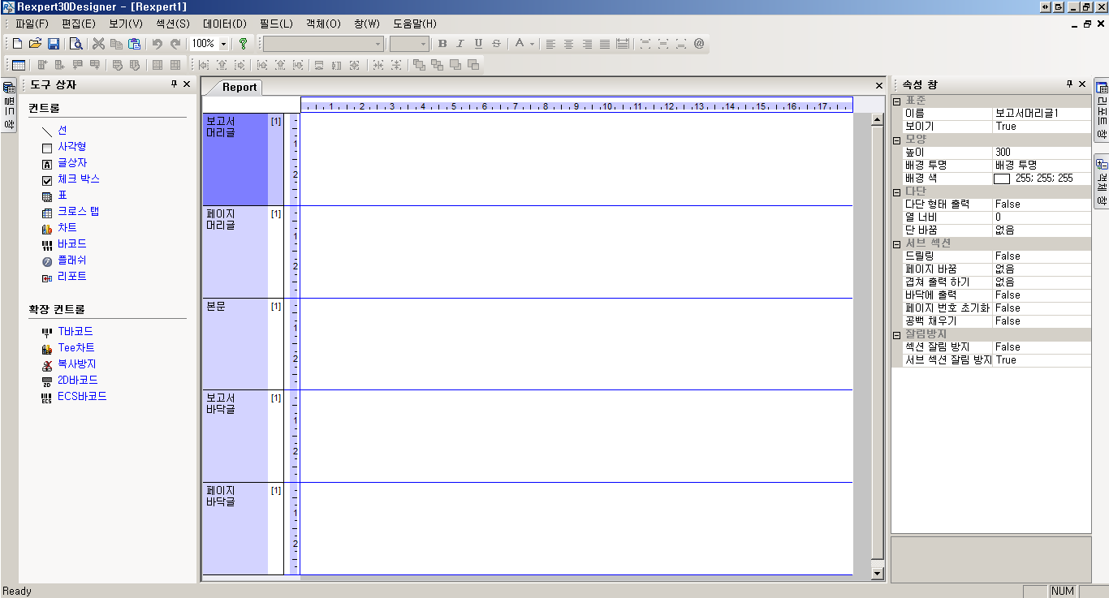
섹션
리포팅툴에서 가장 중요한 섹션 개념을 알아야 한다.
목차

Slide 5
섹션(1) – 보고서 머리글
보고서 머리글은 보고서 첫 페이지에 한번만 출력되는 섹션이다.
목차

Slide 6
섹션(2) – 페이지 머리글
페이지 머리글은 매 페이지에 출력되는 섹션이다. ( ※ 단, 보고서 머리글이 우선 순위를 갖는다.)
목차

Slide 7
섹션(3) – 본문
본문 섹션은 레코드 개수 만큼 반복해서 출력한다.
목차

Slide 8
섹션(4) – 보고서 바닥글
보고서 바닥글은 보고서 머리글과 반대로 보고서에 마지막에 한번 출력된다.
목차

Slide 9
섹션(5) – 페이지 바닥글
페이지 바닥글 역시 매 페이지에 출력되는 섹션이다. ( ※ 단, 보고서 바닥글이 우선 순위를 갖는다.)
목차

Slide 10
2. 데이터 셋 연결
① ADODB 연결
② CSV file 연결
③ XML file 연결
④ Sever Link 연결
목차

Slide 11
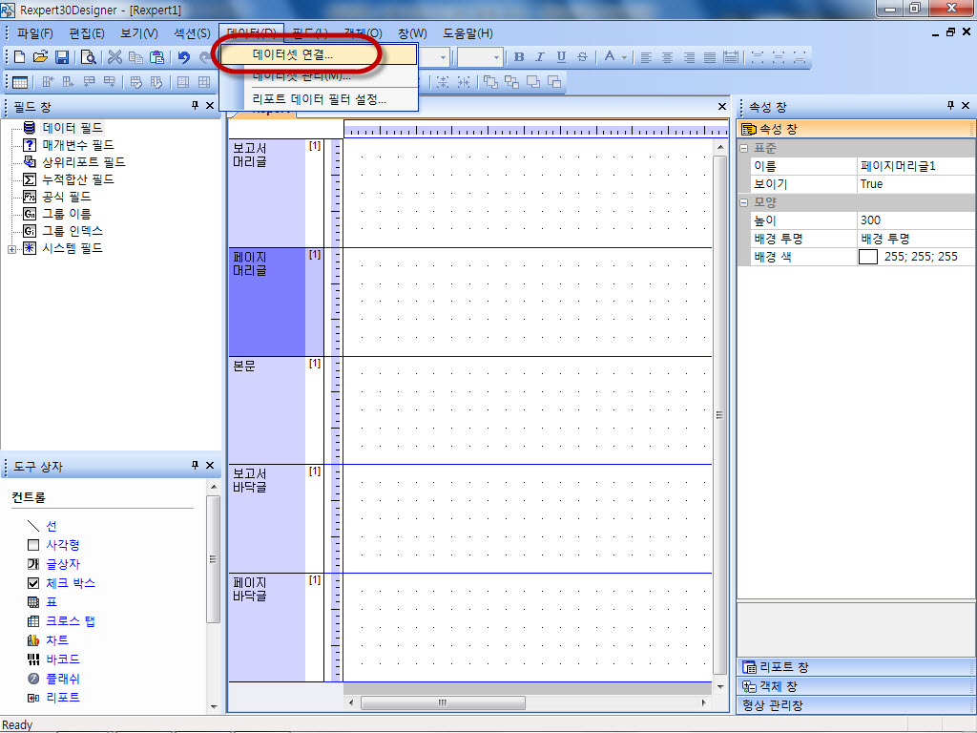
데이터 (1) – 데이터셋 관리 메뉴 선택.
리포트 작성에 필요한 데이터베이스 접속.
목차

Slide 12
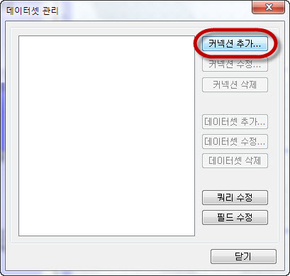
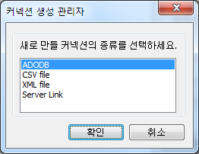
데이터 (2) – 커넥션 생성 관리자
커넥션 생성 관리자
항목 | 내용
ADODB | OLEDB 공급자 연결
CSV file | CSV형태의 데이터 파일을 통한 연결
XML file | XML형태의 데이터 파일을 통한 연결
Server Link | 해당 WAS에 설치되어있는 REXPERT 서버모듈을 통한 연결
목차

Slide 13
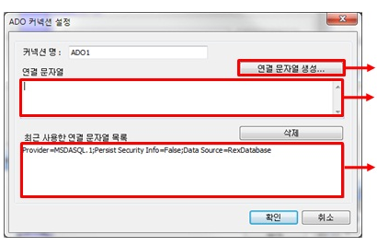
데이터 (3) – ADODB커넥션을 통한 연결 만들기-1
연결 문자열 생성 버튼 클릭
직접 입력
최근에 사용한 연결 문자열 선택
연결문자열 생성 방법
데이터 베이스를 연결 하기 위해 필요한 정보를 입력 하고 확인 버튼을 누르시면 연결 문자열이 생성 됩니다.
목차

Slide 14
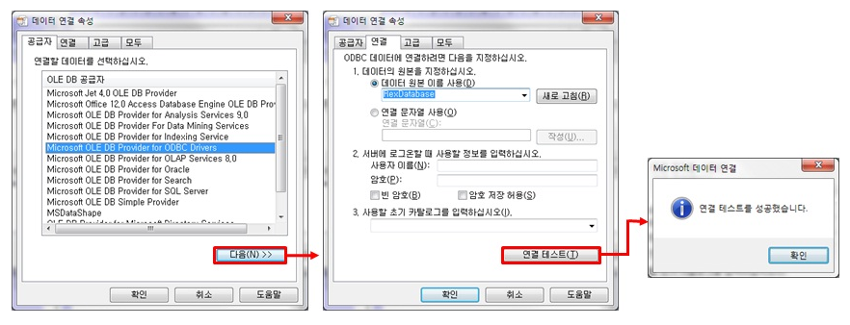
데이터 (3) – ADODB커넥션을 통한 연결 만들기-2
ODBC를 통한 연결
암호 저장 허용
암호 저장 허용을 체크하지 않을 경우 해당 보고서를 열 때마다 암호를 입력해주어야 한다.

Slide 15
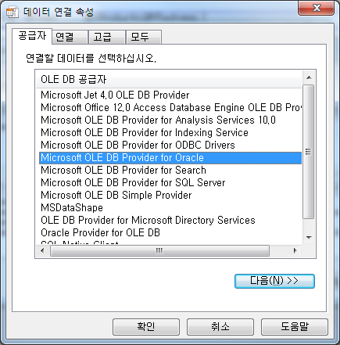
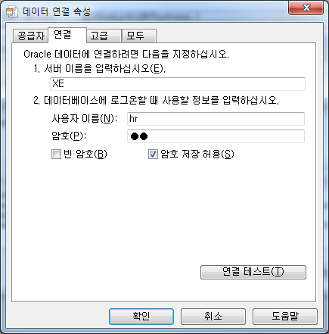
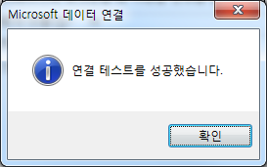
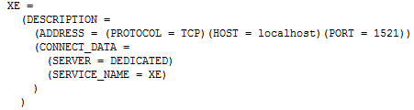
데이터 (3) – ADODB커넥션을 통한 연결 만들기-3
Oracle을 통한 연결
tnsnames.ora 설정 값

Slide 16
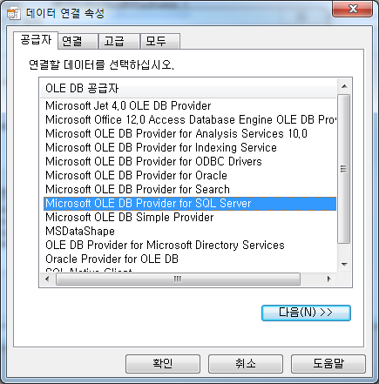
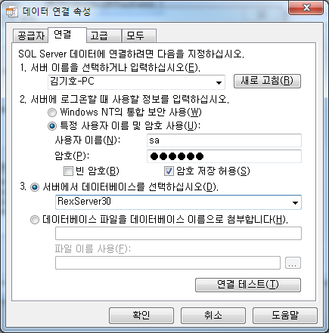
데이터 (3) – ADODB커넥션을 통한 연결 만들기-4
MS SQL을 통한 연결

Slide 17
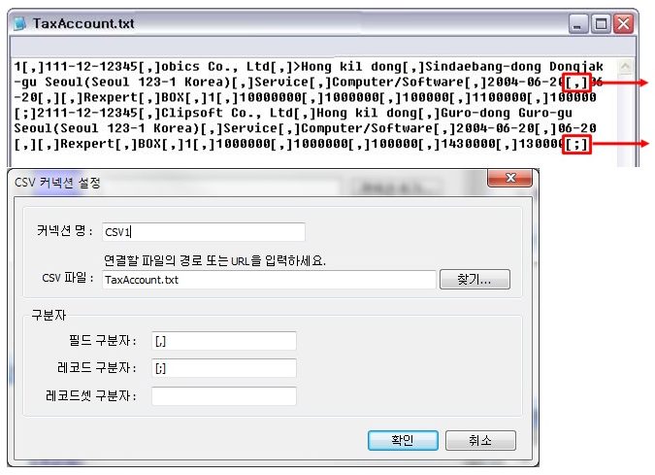
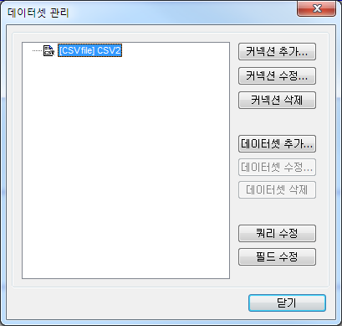
데이터 (3) – CSV 커넥션을 통한 연결 만들기-1
필드 구분자
레코드 구분자
CSV 커넥션 설정 방법
파일경로, 필드 구분자, 레코드 구분자, 레코드 셋 구분자를 입력하면 설정 할 수 있습니다.
목차

Slide 18
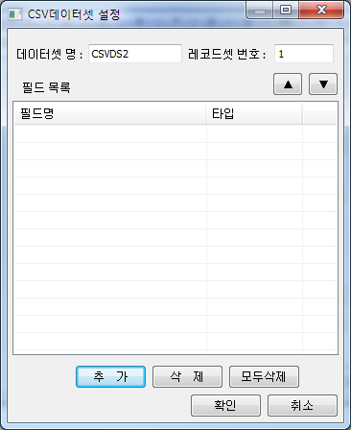
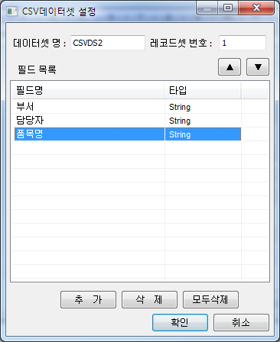
데이터 (3) – CSV 커넥션을 통한 연결 만들기-2
목차

Slide 19
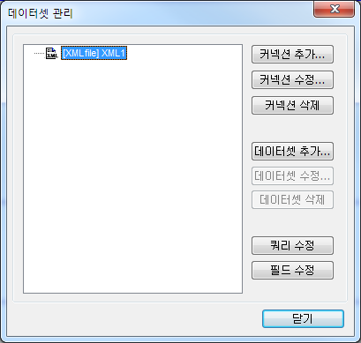
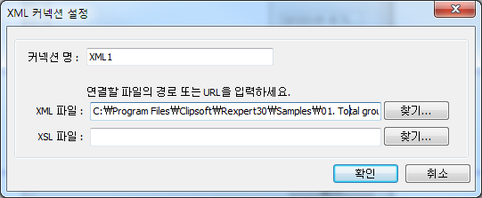
데이터 (3) – XML 커넥션을 통한 연결 만들기-1
XML 커넥션 설정 방법
XML파일 경로를 입력한다.
목차

Slide 20
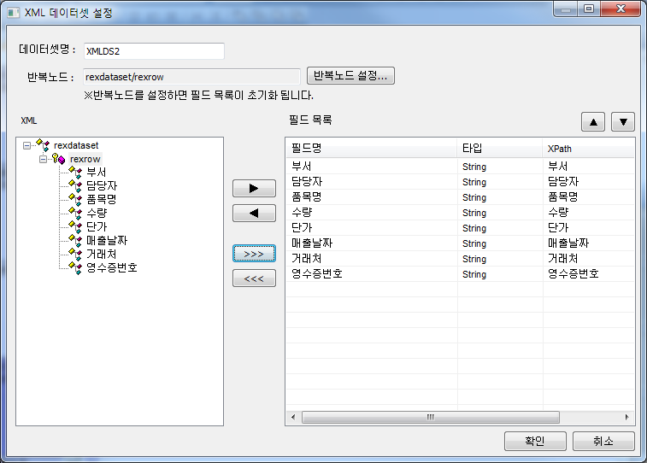
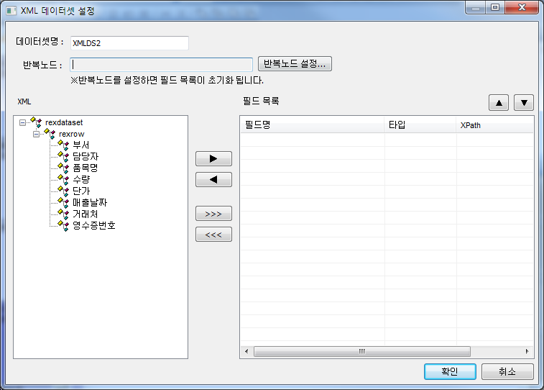
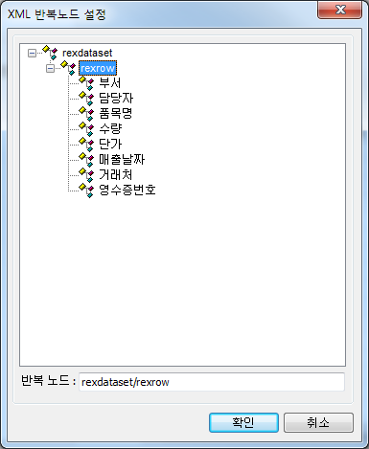
데이터 (3) – XML 커넥션을 통한 연결 만들기-2
목차

Slide 21
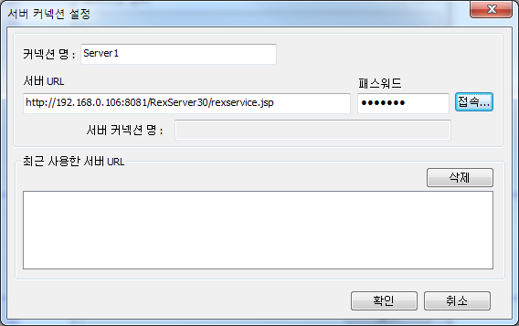
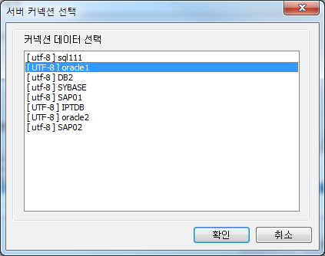
데이터 (3) – Server link 커넥션을 통한 연결 만들기-1
서버 커넥션 설정
항목 | 내용
서버 URL | WAS에 설치된 RexServer30의 rexservice.jsp URL
패스워드 | WAS에 설치된 RexServer30의 RexDataServer.properties에 설정된 패스워드
목차

Slide 22
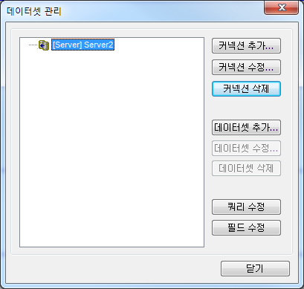
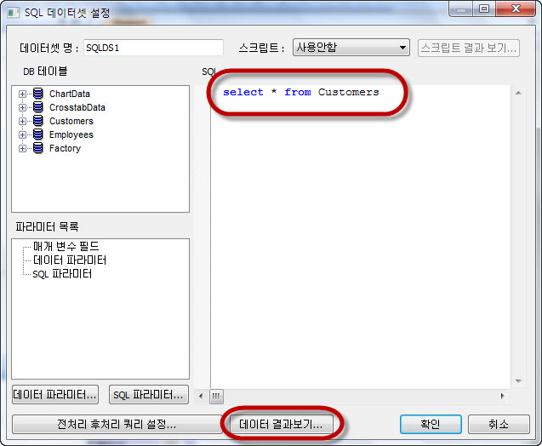
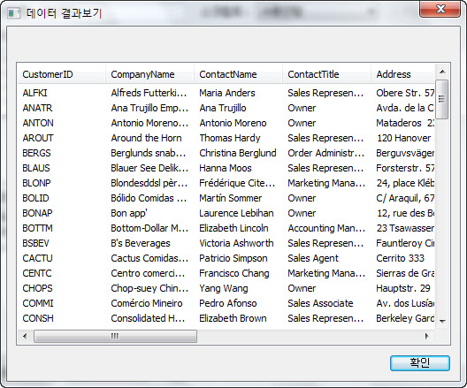
데이터 (3) – Server link 커넥션을 통한 연결 만들기-2
목차

Slide 23
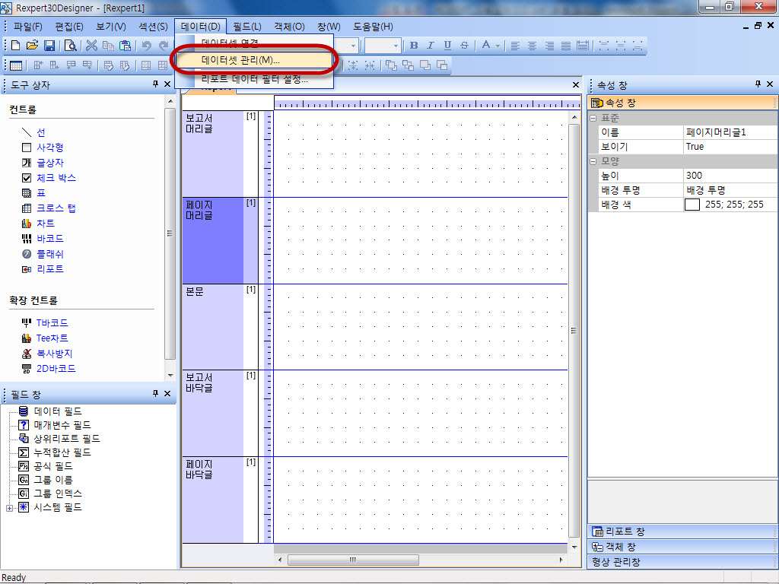
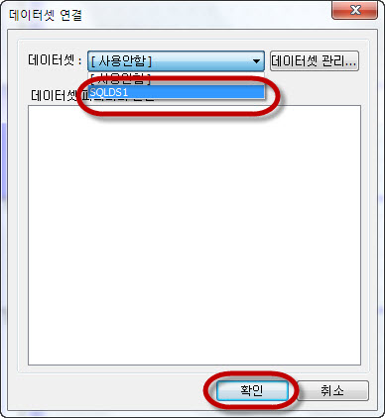
데이터 (4) – 데이터셋 선택, 사용하기.
사용할 데이터셋 선택
목차

Slide 24
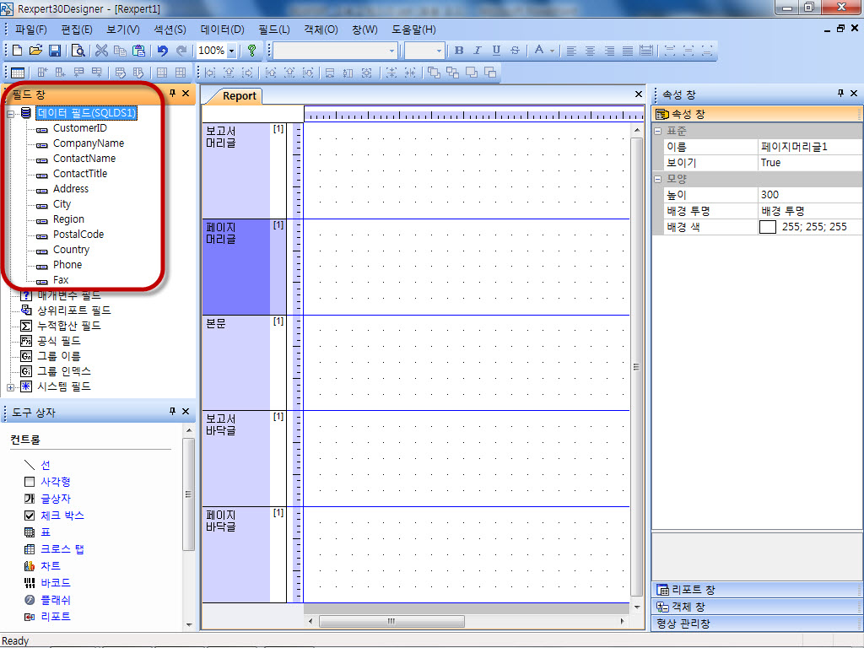
데이터 (5) – 필드 창에 데이터 필드 추가 확인.
DB에서 가져 온 데이터 필드 확인.
목차

Slide 25
3. 간단한 표 만들기
목차

Slide 26
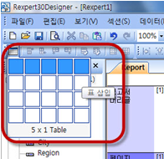
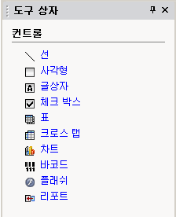
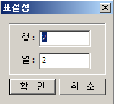
표(1) – 표 버튼을 통해 1행 5열의 표 작성.
표 그리기 오브젝트를 이용하여 디자인 할 행과 열을 설정.
①
②
① 툴바 표 오브젝트
② 도구상자 표 오브젝트
목차

Slide 27
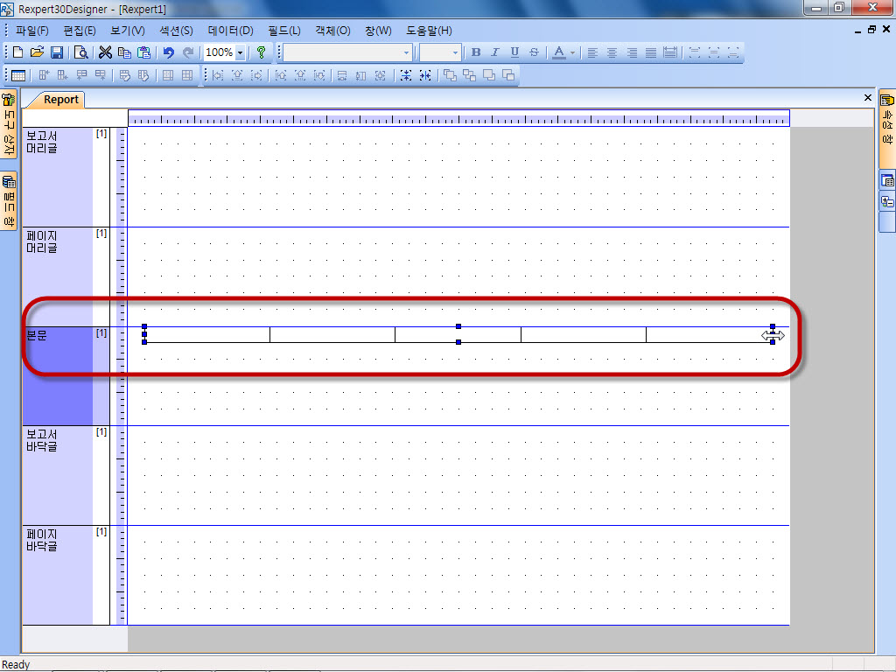
표(2) – 추가한 1행 5열의 표를 추가 및 조정.
디자인 된 표를 추가, 셀 병합, 크기 조정을 할 수 있음.
목차

Slide 28
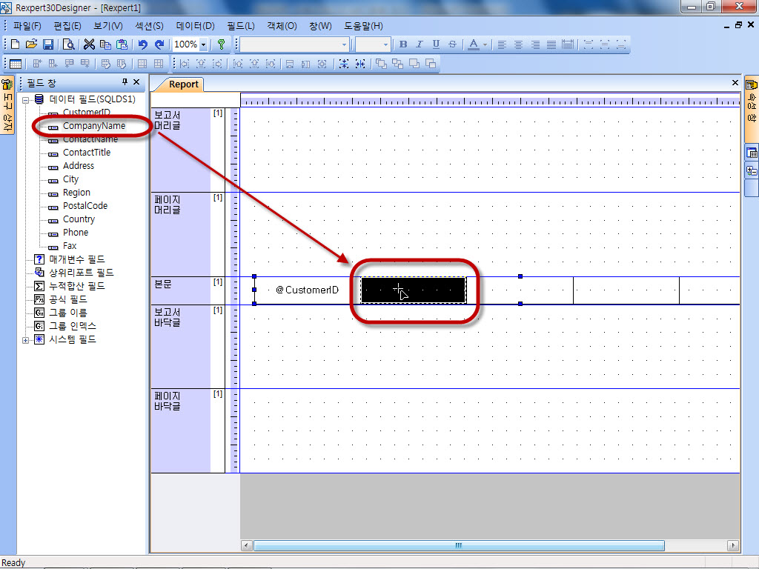
표(3) – 데이터 필드를 표의 두 번째 셀에 Drag & Drop .
데이터필드를 원하는 표에 Drag & Drop 을 하여 필드 디자인.
①
목차

Slide 29
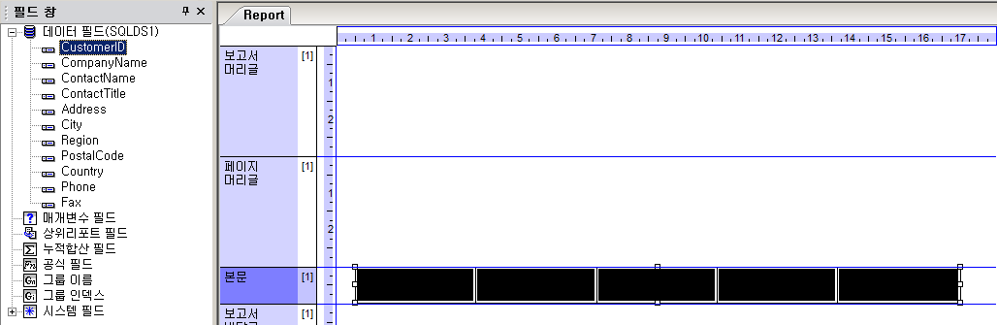
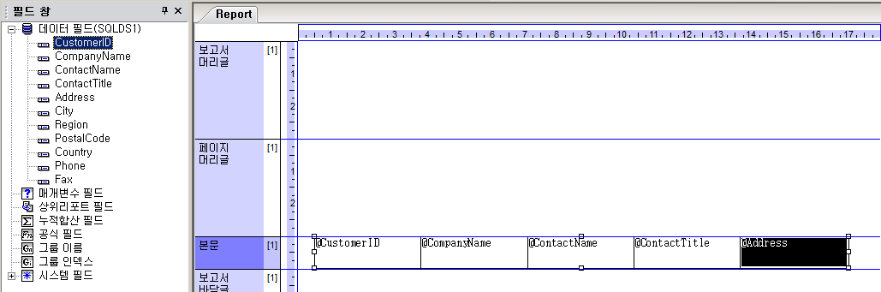
표(3) – 데이터 필드를 표의 두 번째 셀에 Drag & Drop .
데이터필드를 셀 범위를 지정하여 필드 디자인.
②
셀 범위를 지정
더블클릭!
지정한 셀 범위에 순차적으로 입력
목차

Slide 30
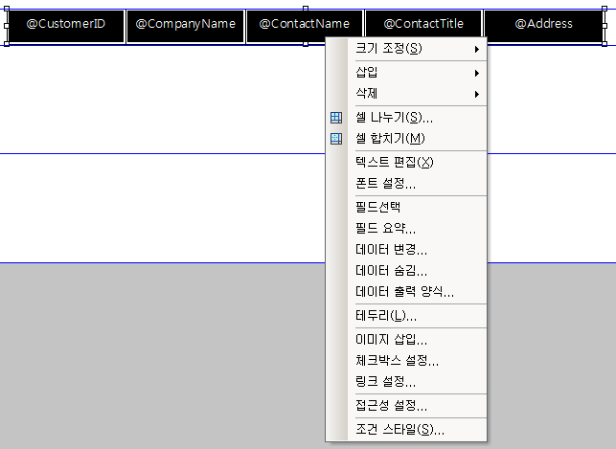
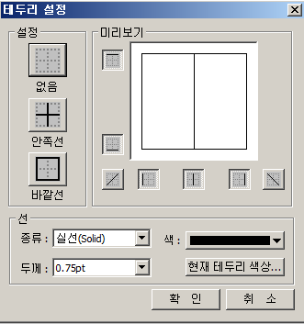
표(4) – 테두리 설정
보통 문서 작업할 때 쓰듯이 테두리 설정 옵션을 바꾸어주면 된다.
목차

Slide 31
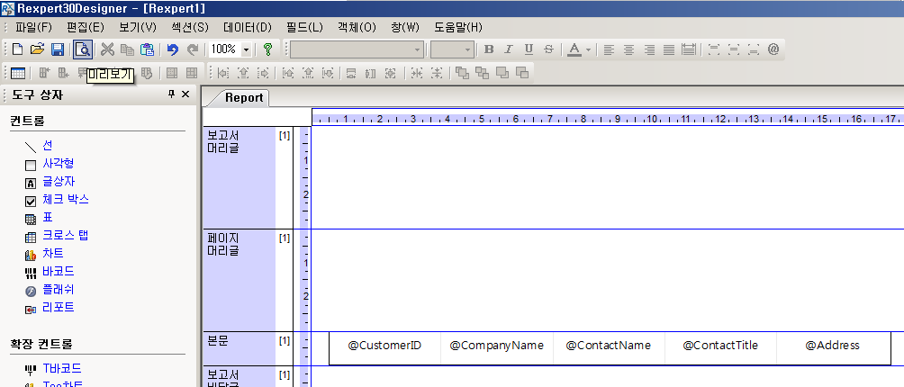
표(5) – 미리 보기 버튼 선택.
디자인된 리포트 확인을 위해 리포트 미리 보기 버튼을 클릭.
목차

Slide 32
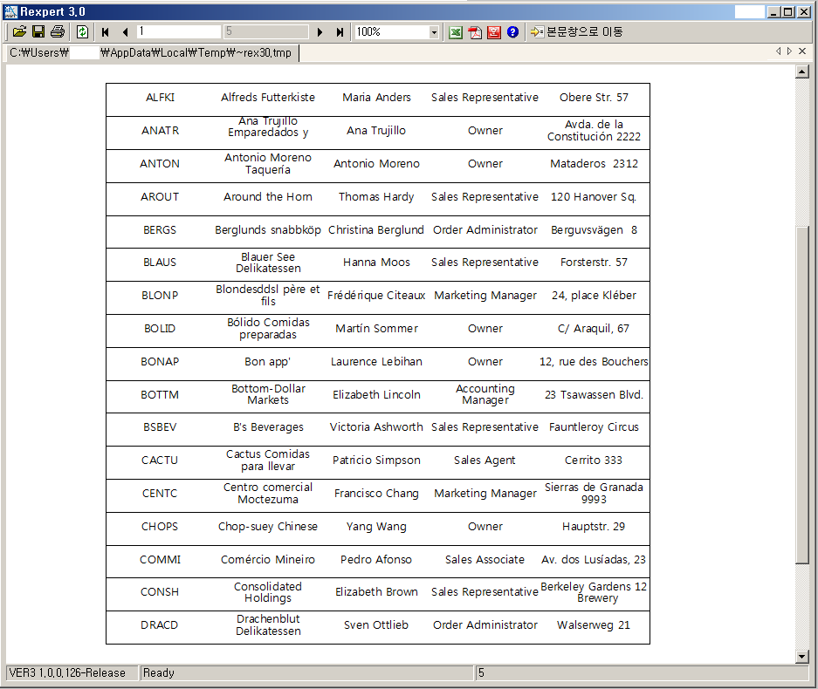
표(6) – 미리 보기.
RexViewer를 통해 디자인 된 리포트 확인.
목차

